Slide 1
エクセルでの正規分布の グラフの描き方
寺尾 敦
青山学院大学社会情報学部
atsushi@si.aoyama.ac.jp
Twitter: @aterao

Slide 2
正規分布のグラフを描く方法
ステップ１：確率変数 X の値 x を少しずつ変化させて，そのときの確率密度関数の値 f(x) を，エクセルの NORM.DIST 関数を用いて求める．
ステップ２：点 (x, f(x) ) の散布図を描き，すべての点をなめらかな線でつなぐと，正規分布の確率密度関数のグラフができる．

Slide 3
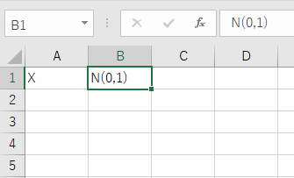
ワークシートの準備
確率変数 X の値を入力する列（下図のＡ列）と，平均０，分散１の標準正規分布 N(0,1) の確率密度関数 f(x) の値を計算する列（下図のB列）を用意する．

Slide 4
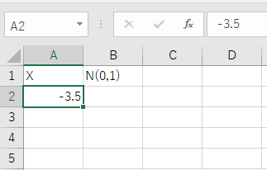
X の値を用意
X の値は -3.5 から +3.5 まで，0.1 きざみで用意する．X の値を入力する列での一番上のセル（上図のA2セル）を選択し，-3.5 という値を入力する．

Slide 5
連続データの作成
-3.5 という値を入力したセルを選択し，「ホーム」タブの右端にある「編集」から，下向き矢印のアイコン（「フィル」）をマウスで左クリックする．表示されるメニューから「連続データの作成」を選択する．

Slide 6
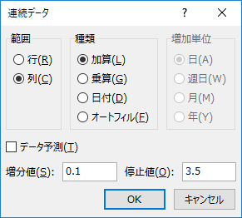
連続データの作成
表示されるウィンドウで，「範囲」を列，「増分値」を 0.1，「停止値」を 3.5 とする．

Slide 7
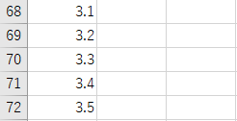
連続データの作成
[OK] ボタンを押すと，列方向に，0.1 きざみで， -3.5 から 3.5 までの値が入力される．

Slide 8
NORM.DIST 関数
X の値それぞれに対応する f(x) の値を計算する．これにはNORM.DIST関数を用いる．
NORM.DIST関数は，確率変数 X の値 x ，平均，標準偏差を指定して，=NORM.DIST(x, 平均, 標準偏差, FALSE) と入力する．
最後の引数としてFALSEを指定すると，x に対応する f(x) の値が返される．ここをTRUEとすると，与えられた正規分布において－∞から x までの値が出現する確率 P{－∞≦X≦x} が返される．

Slide 9
NORM.DIST 関数は，Excel 2010 で新たに加えられた関数．Excel 2007 以前で実習を行うときには，NORMDIST 関数を用いる．
NORM のあとのコンマなし．
使い方は NORM.DIST 関数と同じ．

Slide 10
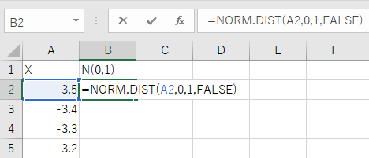
確率密度関数の値の計算
標準正規分布での， X = -3.5 に対応する確率密度関数の値 f(-3.5) を求める．-3.5 という数字はセル番地（下図ではA2）で指定することにして，関数 f(x) の値を計算するセル（下図ではB2 ）で，以下のように入力する．
標準正規分布の平均は０，分散と標準編偏差は１

Slide 11
確率密度関数の値の計算
確率変数 X の値それぞれに対して，対応する f(x) の値をNORM.DIST関数で計算する．最初に関数を入力したセルをコピーすればよい．

Slide 12
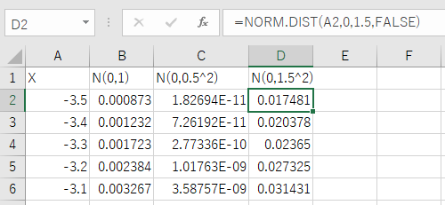
分散を変えて計算
分散の違いによる正規分布の曲線の変化を観察するために，N(0, 0.5²) と N(0, 1.5²) についても，下図のように f(x) の値を計算する．
NORM.DIST 関数では，分散でなく標準偏差を与える（たとえば，0.5² でなく 0.5）ことに注意．

Slide 13
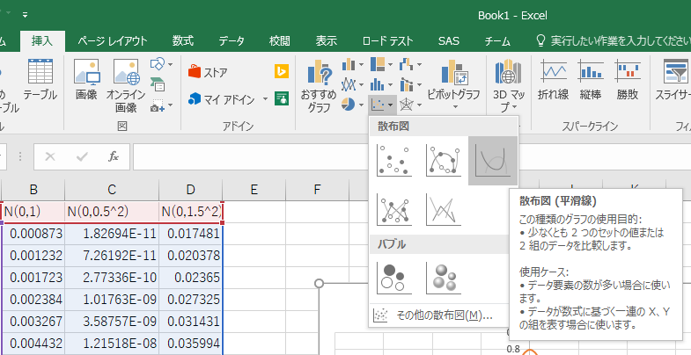
グラフを描く
データの入力されたセルのいずれかをマウスで選択したあと，「挿入タブ」の「グラフ」から，「散布図（平滑線）」を選択する．

Slide 14
正規分布のグラフ完成
次のようなグラフができる．このように，「散布図（平滑線）」は，関数のグラフを描くのに便利である．軸ラベルなど，必要な修正を行う．

Slide 15
自習課題
正規分布の分散（標準偏差）でなく，平均を変えると，確率密度関数のグラフはどのように変化するだろうか？ エクセルで実験してみよう．

Slide 16
参考文献
大木靖郎（2005）Excelによる統計学入門 泉文堂 （第３章）
涌井良幸・涌井貞美（2003）Excelで学ぶ統計解析 ナツメ社 （第３章）

